Slide 1
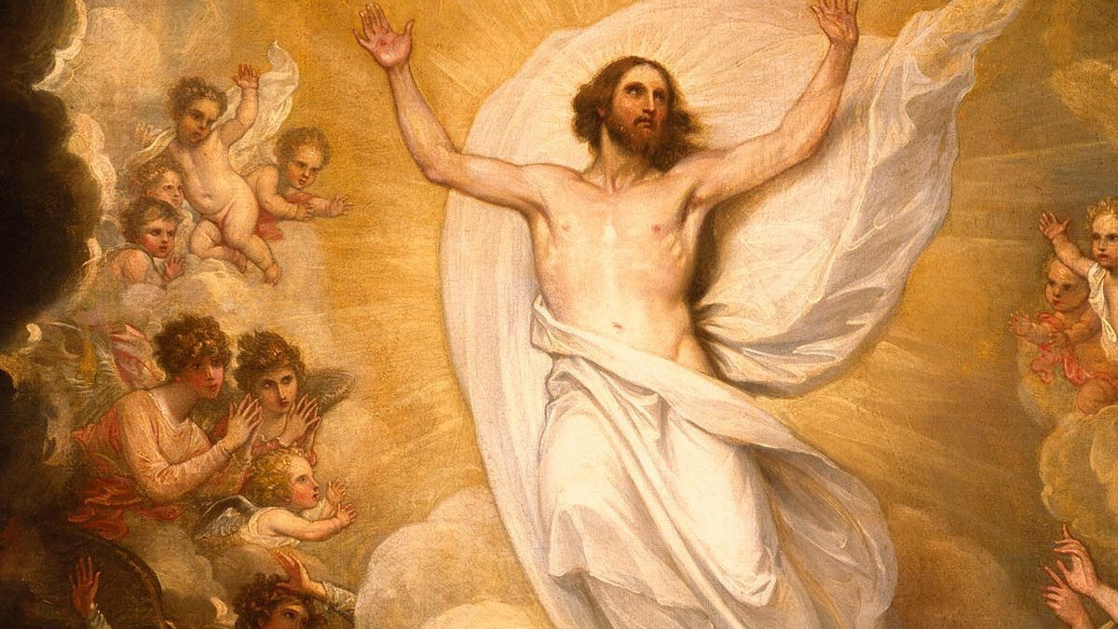
LA VIDA DE CRISTO: LOS MISTERIOS GLORIOSOS

Slide 2
ORACIÓN INICIAL
Señor Jesucristo, te encomendamos a nuestra familia y te pedimos tu bendición y protección. Te amamos Señor Jesús con todo nuestro corazón y te pedimos que ayudes a nuestra familia a ser más como la Sagrada Familia. Ayúdanos a ser amables, amorosos y pacientes unos con otros. Danos toda la gracia que necesitamos para convertirnos en santos y tus fieles discípulos.
Amén.

Slide 3
ROMPEHIELOS
Telaraña de familia
1. ¿Qué tipo de música te gusta?
2. ¿Cuál es tu deporte favorito para jugar?
3. Cuéntame sobre la(s) mascota(s) que tienes, o la mascota que te
gustaría tener. 4. ¿Cuál es tu sabor de helado favorito?
4. ¿Qué instrumento(s) tocas o quieres aprender?
5. ¿Qué personaje de dibujos animados te gustaría que fuera real?
6. ¿Qué es lo más raro que has comido?
7. ¿Tienes algún talento oculto?
8. ¿Cómo pasarías un día lluvioso?
9. ¿Qué es lo más inusual en tu mochila escolar en este momento?
10.¿Tu personalidad es similar o diferente a la de alguien más en tu
¿familia? Si es así, ¿cómo eres igual o diferente?
11.¿Cuál es el regalo más significativo que has recibido? O ¿Qué es un
regalo significativo que has dado?
12.¿Qué es lo más valiente que has hecho?
13.¿Cuál fue tu libro favorito que leíste?
14.¿Qué es lo primero que haces por la mañana?

Slide 4
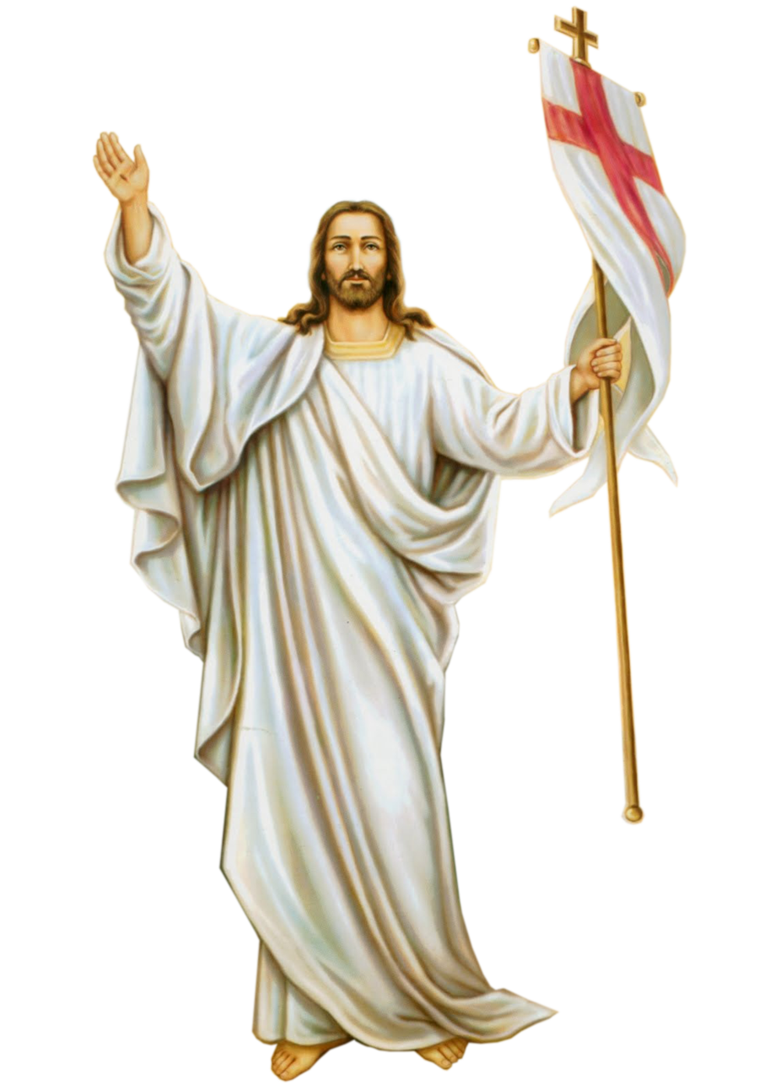
¡Felices Pascuas! ¡Cristo ha resucitado!
¡Este mes vamos a comenzar a aprender sobre los Misterios Gloriosos del Rosario, específicamente, la Resurrección de Nuestro Señor y la Ascensión! Los Misterios Gloriosos son los acontecimientos que sucedieron después de la muerte de Jesús.

Slide 5
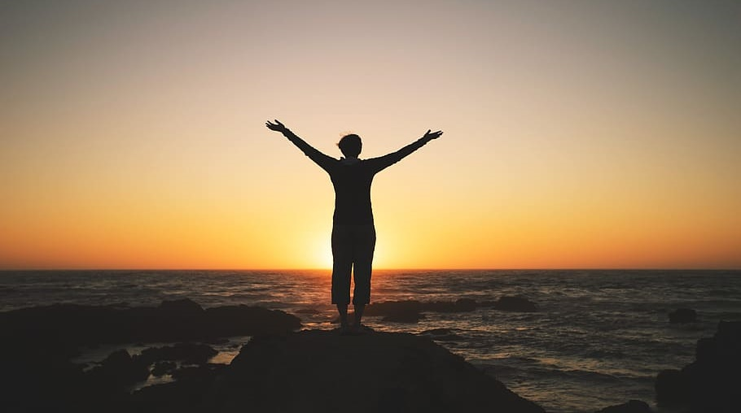
^{LOS MISTERIOS GLORIOSOS}
“En los Misterios Gloriosos, no solo vemos la hermosa gloria de Dios, sino que vemos el increíble sueño que Dios tiene para cada uno de nosotros. Él quiere que vivamos vidas de increíble gozo y propósito, y finalmente vivamos con él por la eternidad”. Adpatado de dynamiccatholic.com

Slide 6
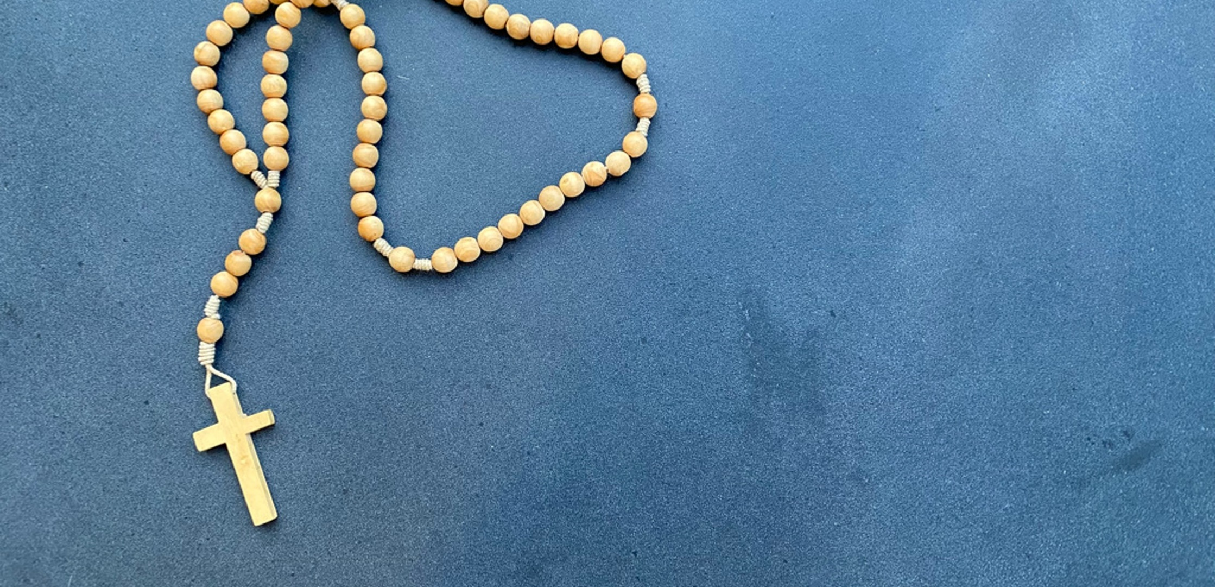
El Primer Misterio Glorioso
La Resurrección del Señor
Juan 20:1-23

Slide 7
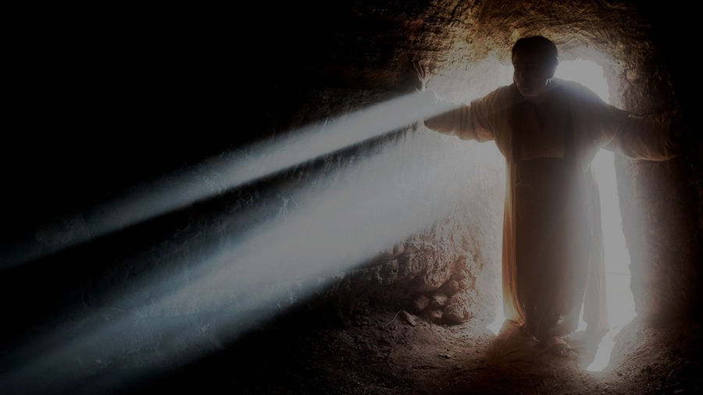
CONVERSATION FAMILIAR
¿Qué es lo más importante que te ha pasado? ¿Cómo cambió tu vida ese evento?
La resurrección de Jesús de entre los muertos es el evento más significativo jamás escrito en toda la Biblia y en toda la historia humana. ¿Por qué crees que la Resurrección es tan importante?
¿Cómo crees que la resurrección de Jesús cambió la vida de María Magdalena, los apóstoles y los demás discípulos?
¿Por qué es importante para ti la resurrección de Jesús? ¿Qué significa la Resurrección para ti y tu familia?

Slide 8
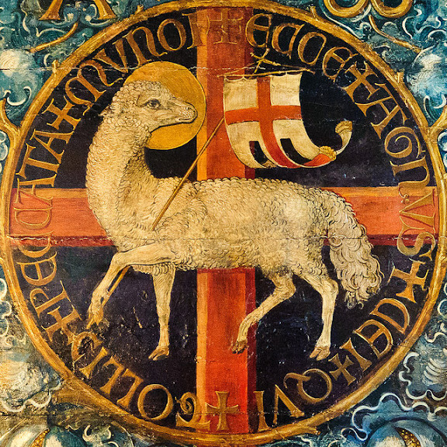
MISTERIO PASCUAL

Slide 9
EL CIRIO PASCUAL
&/o
¡Los misteriosos signos del Cirio Pascual!
https://youtu.be/t1-swtvjuqA
Explicación Cirio Pascual para niños
https://youtu.be/glyYu90JUwE

Slide 10
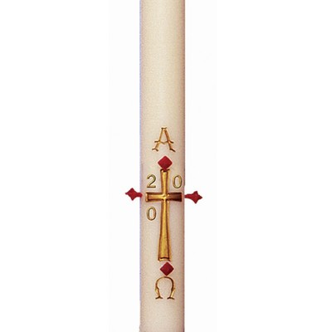
MISIÓN
La misión de su familia en el hogar es miren juntos como familia los videos que son apropiados para el nivel de edad de sus hijos lean el artículo 50 maneras de celebrar los 50 días de Pascua con sus hijos y creen su plan familiar para vivir la temporada de Pascua.
Luego coloque su Cirio Pascual en el altar de la casa de su familia y recen juntos una década del Rosario meditando en la Resurrección de Jesús. Encienda la vela cada vez que oren juntos durante la temporada de Pascua.
Por último, por favor complete la Encuesta Familiar de Familias Formando Discípulos.

Slide 11
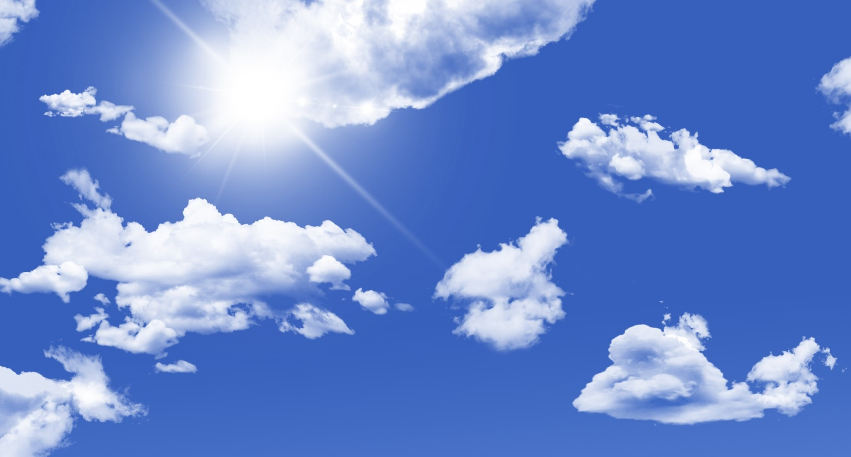
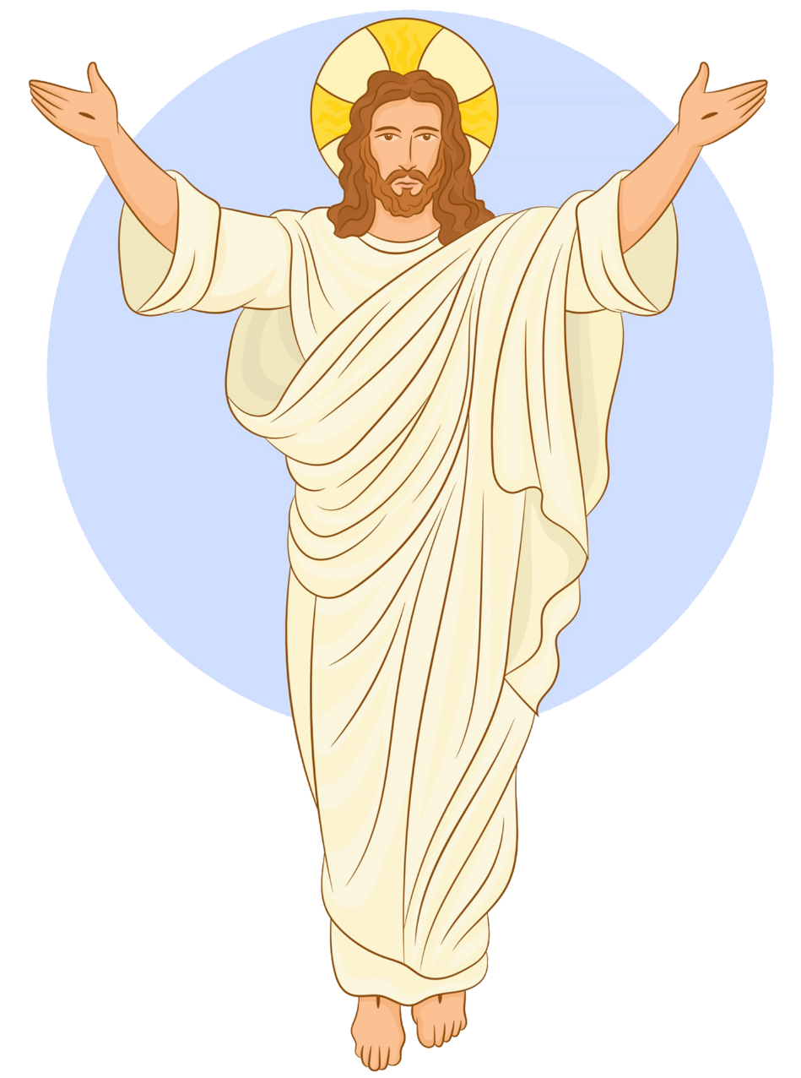
Oración de Pascua
Te agradecemos que la Pascua no es para una persona, sino para todas las personas.
QUE tu amor y tu Salvación son para todos los que confesamos con nuestras voces, corazones y vidas.
QUE la tumba esta vacía porque Jesús resucitó.
QUE podamos conocer su perdón.
QUE las vidas nazcan de nuevo y que tu nombre sea glorificado ahora Y por toda la eternidad.

